Slide 1
5. 비교, 논리, 삼항 연산자
김유두 교수
(소프트웨어코딩-C언어)

Slide 2
1. 강의 들어가기
목표
비교 연산자 이해
논리 연산자 이해
삼항 연산자 이해
1

Slide 3
2. 비교 연산자와 삼항 연산자
비교 연산자와 삼항 연산자 사용하기
비교 연산자는 값을 비교할 때 사용
if 조건문에서 주로 사용
for, while, do while 반복문에서 조건식을 표현할 때도 사용
C 언어 비교 연산자
연산자 | 설명
== | 같음
!= | 같지 않음(다름)
> | 큼
< | 작음
>= | 크거나 같음
<= | 작거나 같음
2

Slide 4
2. 비교 연산자와 삼항 연산자
비교 연산자와 삼항 연산자 사용하기
삼항 연산자는 if, else의 축약형
단항, 이항, 삼항 연산자 연산에 필요한 값(피연산자)의 개수에 따라 구분
단항 연산자: 연산에 필요한 값이 한 개 입니다. 예) +x, -x (부호 붙이기) 예) ++x, x++
이항 연산자: 연산에 필요한 값이 두 개이며 사칙 연산이 대표적입니다. 예) a + b 예) a += b 예) a = b 예) a == b
삼항 연산자: 연산에 필요한 값이 세 개입니다. 예) x ? a : b
C 언어 삼항 연산자
연산자 | 설명
? : | 조건부 연산자. 조건식이 참이면 : 앞의 값을 반환, 거짓이면 : 뒤의 값을 반환
3

Slide 5
2. 비교 연산자와 삼항 연산자
비교 연산자 사용하기
a == b
a != b
a > b
a < b
a >= b
a <= b
4

Slide 6
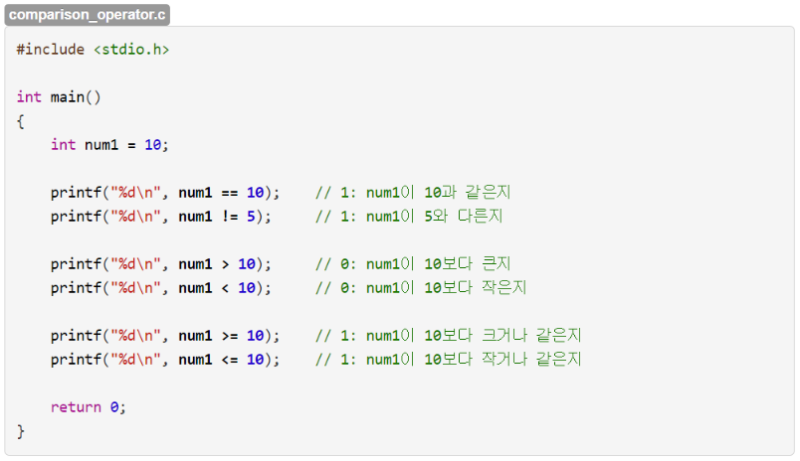
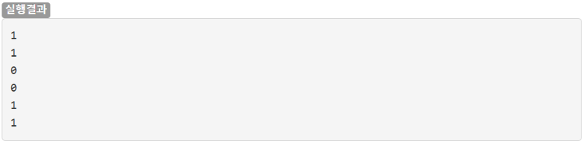
2. 비교 연산자와 삼항 연산자
비교 연산자 사용하기
5

Slide 7
2. 비교 연산자와 삼항 연산자
비교 연산자 사용하기
num1 == 10: num1이 10과 같으므로 1
num1 != 5: num1이 5와 다르므로 1
num1 > 10: num1이 10보다 크지 않으므로 0
num1 < 10: num1이 10보다 작지 않으므로 0
num1 >= 10: num1이 10보다 크거나 같으므로 1
num1 <= 10: num1이 10보다 작거나 같으므로 1
6

Slide 8
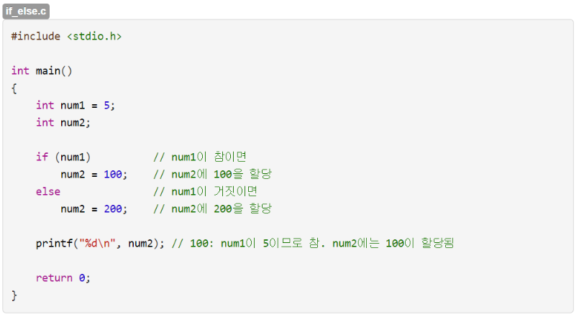

2. 비교 연산자와 삼항 연산자
삼항 연산자 사용하기
7

Slide 9
2. 비교 연산자와 삼항 연산자
삼항 연산자 사용하기
8

Slide 10
2. 비교 연산자와 삼항 연산자
삼항 연산자 사용하기
9

Slide 11
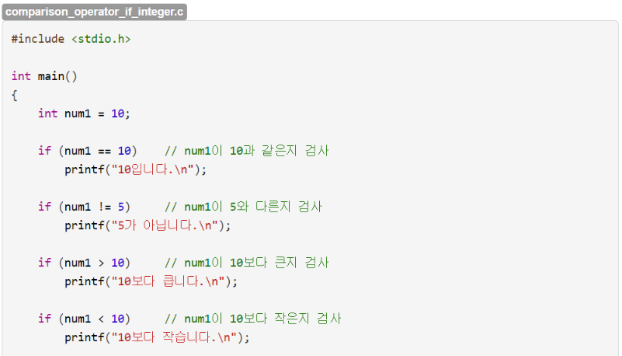
2. 비교 연산자와 삼항 연산자
조건문에서 비교연산자
10

Slide 12
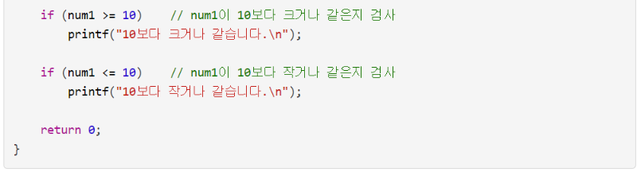
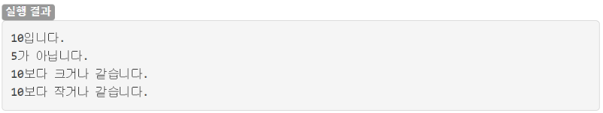
2. 비교 연산자와 삼항 연산자
조건문에서 비교연산자
11

Slide 13
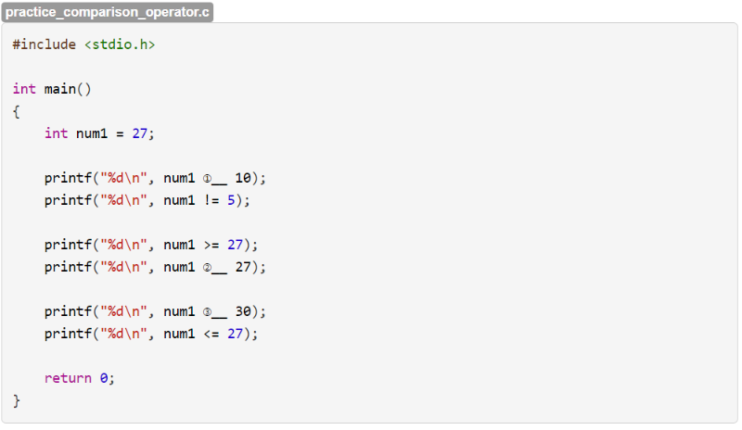
2. 비교 연산자와 삼항 연산자
연습문제 – 비교연산자 사용하기
다음 소스 코드를 완성하여 printf에서 모두 1이 출력되게 만드세요.
12

Slide 14
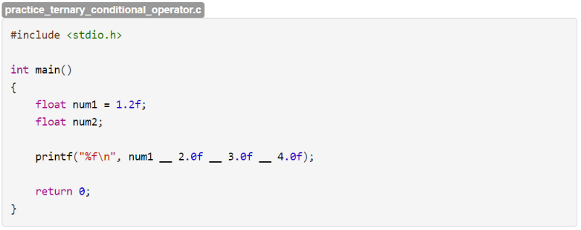

2. 비교 연산자와 삼항 연산자
연습문제 – 삼항 연산자 사용하기
다음 소스 코드를 완성하여 4.000000이 출력되게 만드세요.
13

Slide 15
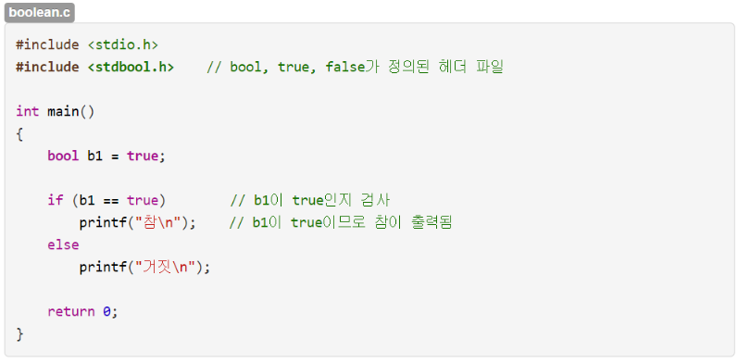

3. BOOL 자료형
stdbool.h 헤더 파일 사용하기
불(boolean) 자료형(논리 자료형) : 참과 거짓을 나타냄
C 언어는 0을 거짓으로, 0이 아닌 숫자를 참으로 사용 stdbool.h 헤더 파일을 사용하면 true를 참으로 false를 거짓으로 나타낼 수 있음
14

Slide 16
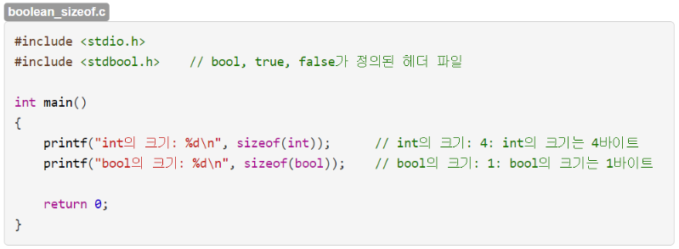
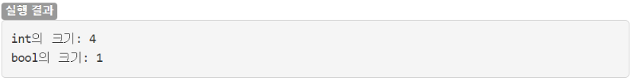
3. BOOL 자료형
불 자료형 크기 알아보기
Int와 bool은 크기가 다름
15

Slide 17
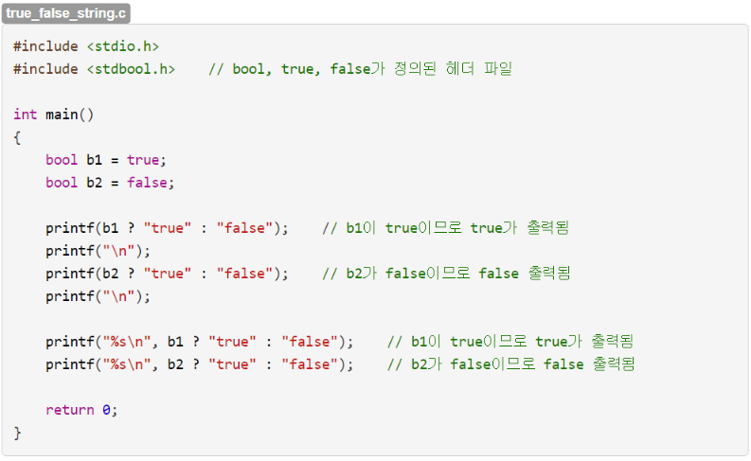
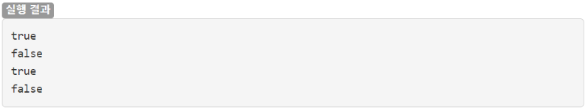
3. BOOL 자료형
true, false를 문자열로 출력하기
삼항 연산자는 조건식뿐만 아니라 참, 거짓 값으로도 판단할 수 있으므로 불값이 들어있는 변수를 그대로 사용가능
16

Slide 18
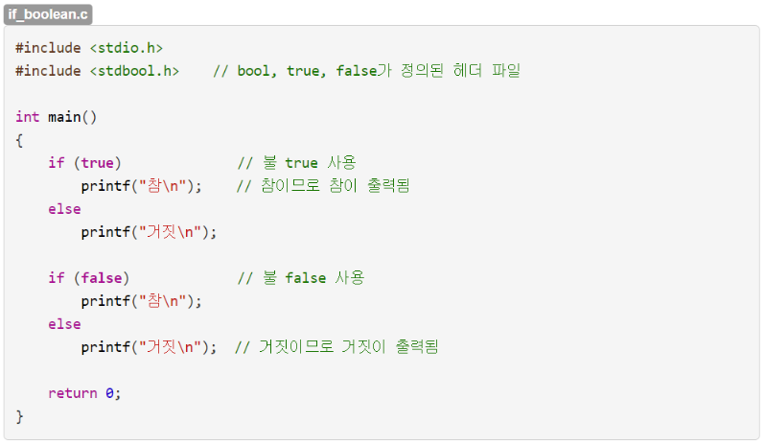
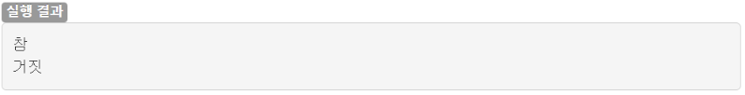
3. BOOL 자료형
IF 조건에서 불 자료형 사용하기
17

Slide 19
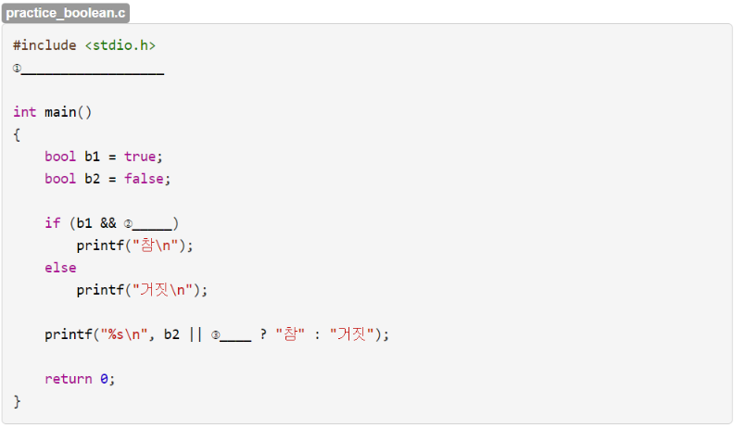
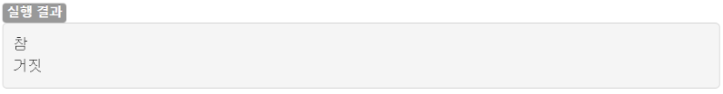
3. BOOL 자료형
연습문제 – 불 자료형 사용하기
다음 소스 코드를 완성하여 "참"과 "거짓"이 출력되게 만드세요.
18

Slide 20
4. 연산자 우선순위
연산자 우선순위 알아보기
C 언어도 곱셈이 덧셈보다 우선순위가 높음
모든 연산자는 우선순위가 정해져 있음
C 언어 연산자 우선순위
우선순위 | 연산자 | 설명 | 결합 법칙(방향)
3 | * / % | 곱셈 나눗셈 나머지 | →
4 | + - | 덧셈 뺄셈 | →
5 | << >> | 비트를 왼쪽으로 시프트 비트를 오른쪽으로 시프트 | →
6 | < <= > >= | 작음 작거나 같음 큼 크거나 같음 | →
19

Slide 21
4. 연산자 우선순위
연산자 우선순위 알아보기
C 언어도 곱셈이 덧셈보다 우선순위가 높음
모든 연산자는 우선순위가 정해져 있음
C 언어 연산자 우선순위
우선순위 | 연산자 | 설명 | 결합 법칙(방향)
7 | == != | 같음 다름 | →
8 | & | 비트 AND | →
9 | ^ | 비트 XOR | →
10 | | | 비트 OR | →
11 | && | 논리 AND | →
12 | || | 논리 OR | →
13 | ? : | 삼항 연산자 | ←
20

Slide 22
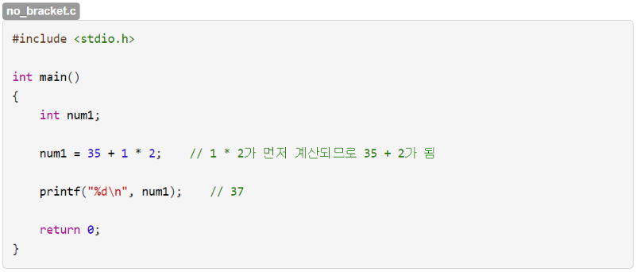
4. 연산자 우선순위
괄호 사용
괄호가 최 우선
21

Slide 23
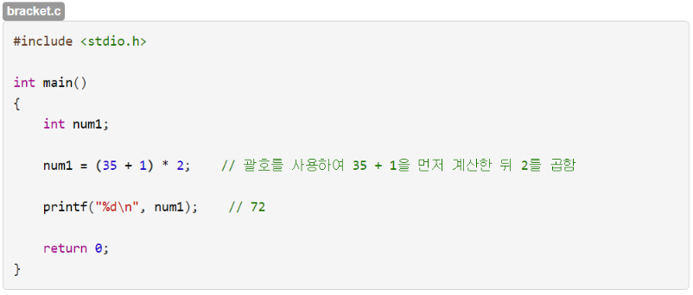
4. 연산자 우선순위
괄호 사용
괄호가 최 우선
22

Slide 24
4. 연산자 우선순위
괄호 사용
괄호를 사용한 계산식의 계산 순서 1. 괄호를 사용한 연산자 2. 우선순위가 높은 연산자 3. 결합방향에 따라 순서대로 계산(+, *는 왼쪽에서 오른쪽)
보통 계산식의 의도를 명확하게 나타내기 위해 우선순위가 높은 연산자라도 괄호로 묶어줄 때가 많음
괄호는 여러 번 겹쳐서 사용해도 됨
계산 결과는 달라지지 않지만 복잡한 식의 가독성을 높이기 위해 주로 사용
23

Slide 25
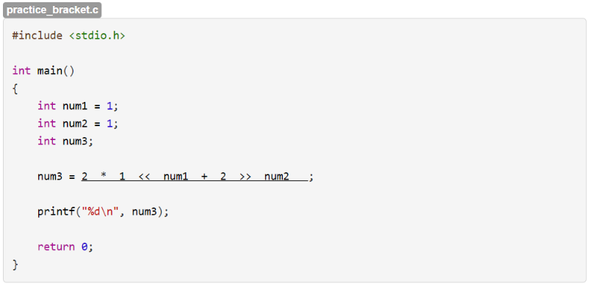
4. 연산자 우선순위
연습문제 – 괄호 사용하기
주어진 연산자의 실행 순서대로 밑줄 친 부분에 괄호를 넣으세요.
실행 순서가 맞다면 6이 출력됩니다. (1. 시프트 연산자, 2. 덧셈 연산자, 3. 곱셈 연산자)
24

Slide 26
Q & A
질문 있나요??
25

